Slide 1
第16章 信号的运算和处理
16.1 概述
16.2 基本运算电路

Slide 2
16.1 概述
16.1.1 电子信息系统的组成
信号的
提取
信号的
预处理
信号的
加工
信号的
执行
电子信息系统示意图

Slide 3
16.1.2 理想运放的两个工作区
理想运放工作区：线性区和非线性区
一、理想运放的性能指标
开环差模电压增益 A_{od} = ∞；
差模输入电阻 r_{id} = ∞；
输出电阻 r_{o} = 0；
共模抑制比 K_{CMR} = ∞；
U_{IO} = 0、I_{IO} = 0、 α_{UIO} = α_{IIO} = 0；
输入偏置电流 I_{IB} = 0；
− 3 dB 带宽 f_{H} = ∞ ，等等。

Slide 4



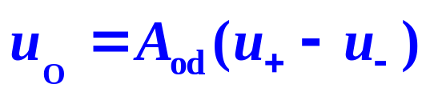


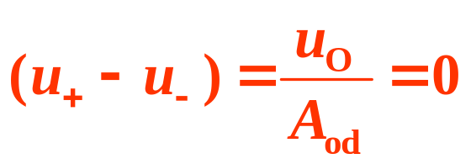
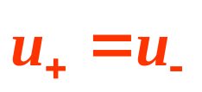
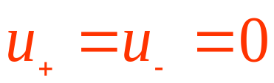
二、理想运放在线性工作区
输出电压与其两个输入端的电压之间存在线性放 大关系，即
A_{od}
+
理想运放工作在线性区特点：
1. 理想运放的差模输入电压等于零
即
——“虚短”
如
—“虚地”

Slide 5
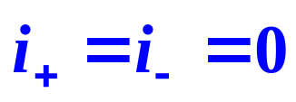
2. 理想运放的输入电流等于零
由于 r_{id} = ∞，两个输入端均没有电流，即
——“虚断”
三、理想运放的非线性工作区
u_{O}
+U_{OM}
理想特性
O
u₊−u₋
−U_{OM}
集成运放的电压传输特性

Slide 6
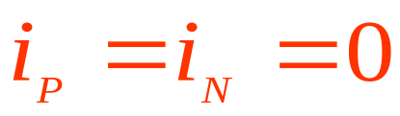
理想运放工作在非线性区特点：
1. u_{O} 的值只有两种可能
当 u_{P} > u_{N}时，u_{O} = + U_{OM}
当 u_{P}< u_{Ν}时, u_{O} = − U_{OM}
在非线性区内，(u_{P} − u_{Ν})可能很大，即 u_{P} ≠u_{Ν}。 “虚地”不存在
2. 理想运放的输入电流等于零

Slide 7
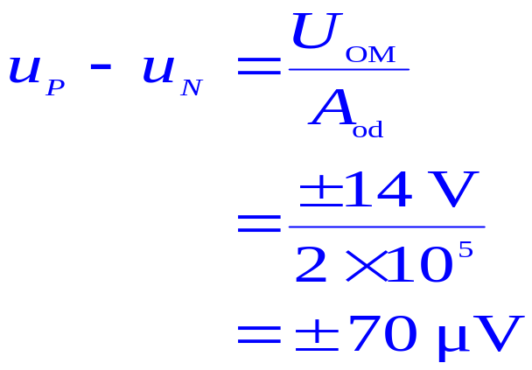
实际运放 A_{od} ≠∞ ，当 u_{P} 与 u_{N}差值比较小时，仍有 A_{od} (u_{P} − u_{Ν} )，运放工作在线性区。
但线性区范围很小。
u_{O}
例如：F007 的 U_{oM} = ± 14 V，A_{od} ≈ 2 × 10⁵ ，线性区内输入电压范围
实际特性
O
u_{P}−u_{Ν}
非线性区
非线性区
线性区

Slide 8
16.2 基本运算电路
集成运放的应用首先表现在它能够构成各种运算电路上。
在运算电路中，集成运放必须工作在线性区，在深度负反馈条件下，利用反馈网络能够实现各种数学运算。
基本运算电路包括：
比例、加减、积分、微分、对数、指数

Slide 9
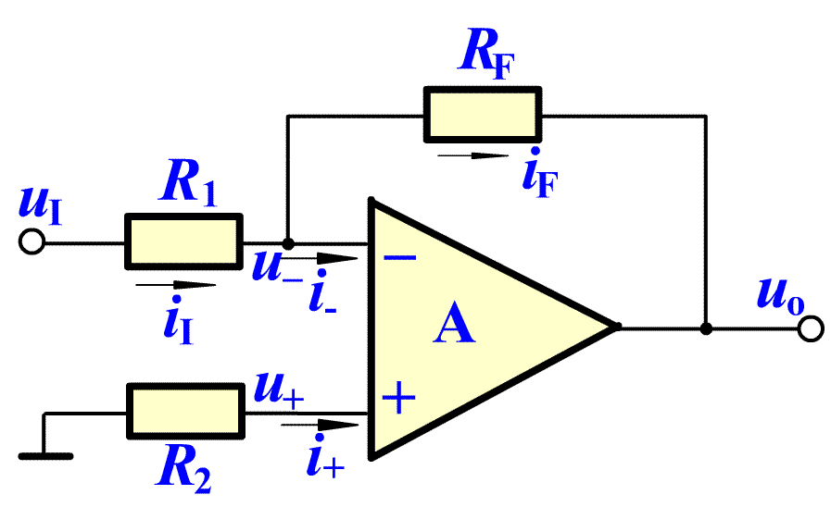
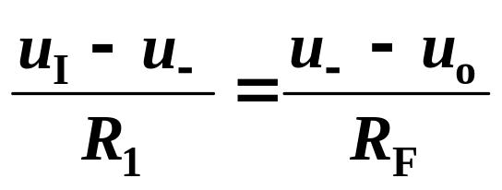
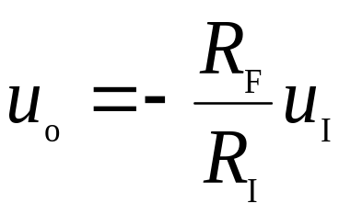
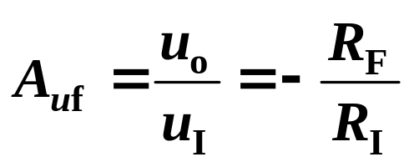
16.2.1 比例运算电路
一、反相比例运算电路
1.基本电路(电压并联负反馈)
由于“虚断”，i₊= 0，u₊ = 0；
由于“虚短”， u₋ = u₊ = 0
——“虚地”
由 i_{I} = i_{F} ，得
* R₂ = R₁ // R_{F}
反相输入端“虚地”，电路的输入电阻为
R_{if} = R₁
引入深度电压并联负反馈，电路的输出电阻为
R_{0f} =0

Slide 10
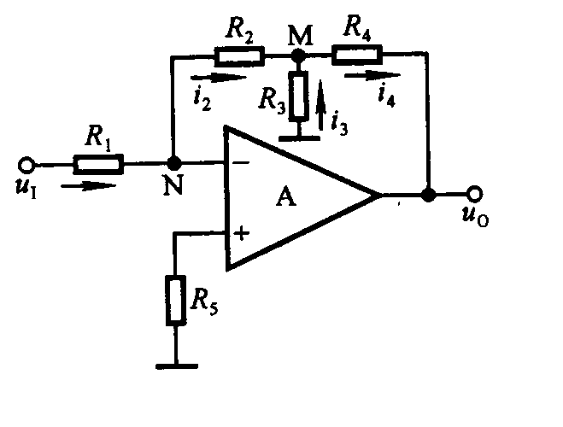
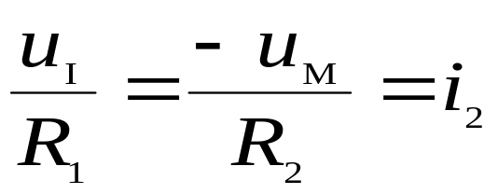
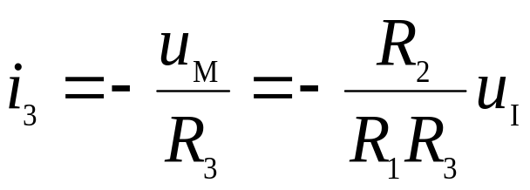
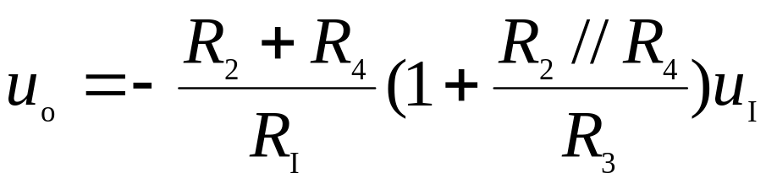
2. T型网络反相比例运算电路
电阻R₂ 、 R₃和R₄构成 T形网络电路
节点N的电流方程为
所以
T型网络反相比例运算电路
i₄ = i₂ + i₃
输出电压
u₀= -i₂ R₂ – i₄ R₄
将各电流代入上式

Slide 11
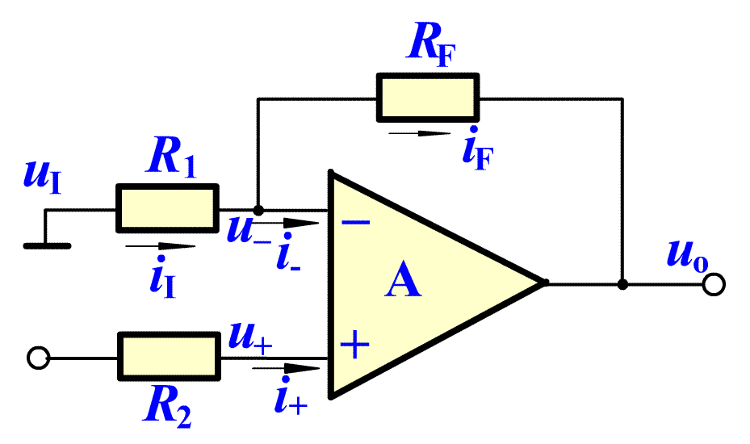
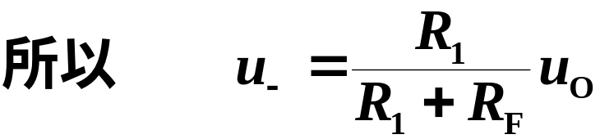
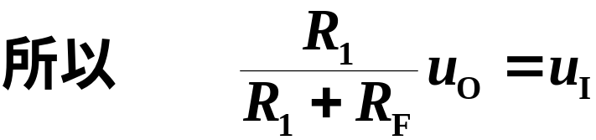
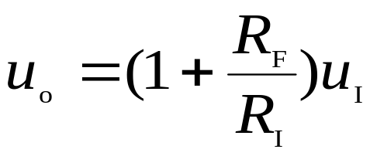
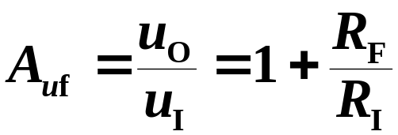
二、同相比例运算电路
根据“虚短”和“虚断”的特点，可知
u_{Ｉ}
i₊ = i₋ = 0；
*R₂ = R₁ // R_{F}
又 u₋ = u₊ = u_{Ｉ}
得：
由于该电路为电压串联负反馈，所以输入电阻很高。
R_{if}= R_{i} ( 1+A_{od} F )

Slide 12
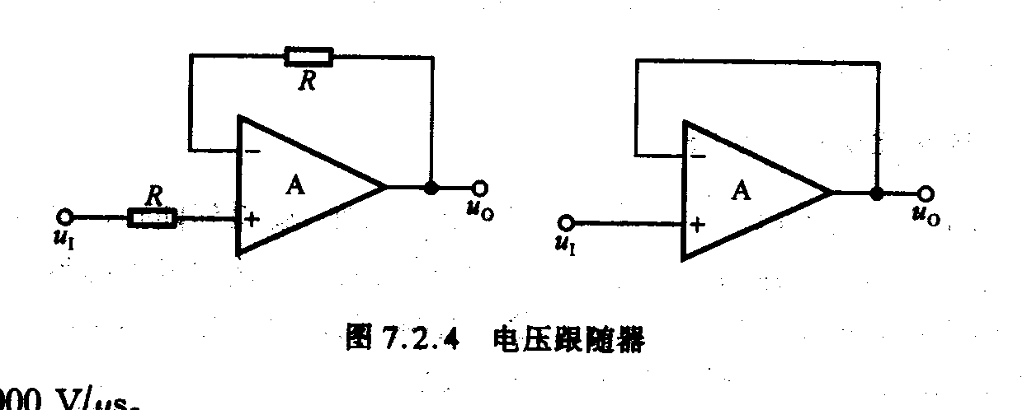
三、电压跟随器
当 图7.2.3R_{F} = 0 或 R₁ = ∞ 时，如下图所示
u₀= u_{I}
A_{uf} = 1
集成电压跟随器性能优良，常用型号
AD9620
计算方法小结
1.列出关键结点的电流方程，如N点和P点。
2.根据虚短(地)、虚断的原则，进行整理。

Slide 13
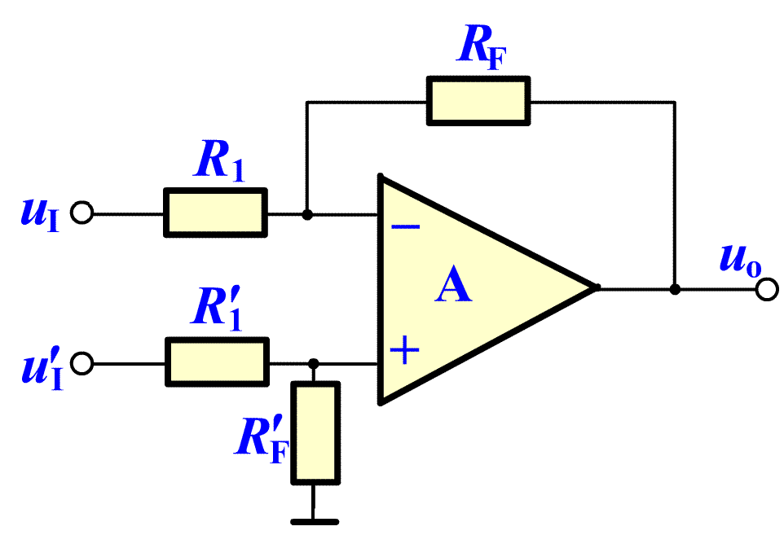
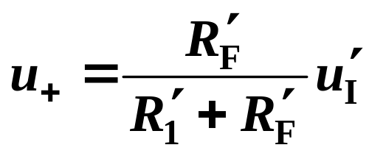
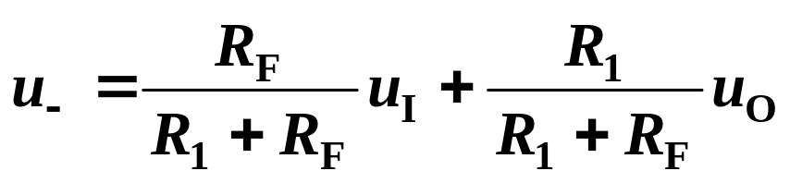


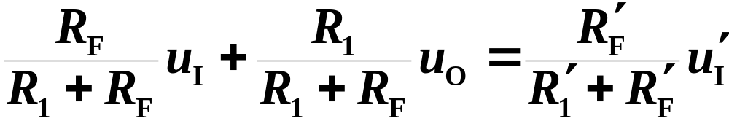
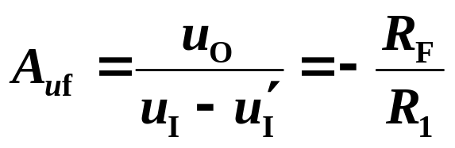
*四 差分比例运算电路
在理想条件下，由于“虚断”，i₊ = i₋ = 0
差分比例运算电路
由于“虚短”， u₊ = u₋ ，所以：
差模输入电阻
电压放大倍数
R_{if} = 2R₁

Slide 14
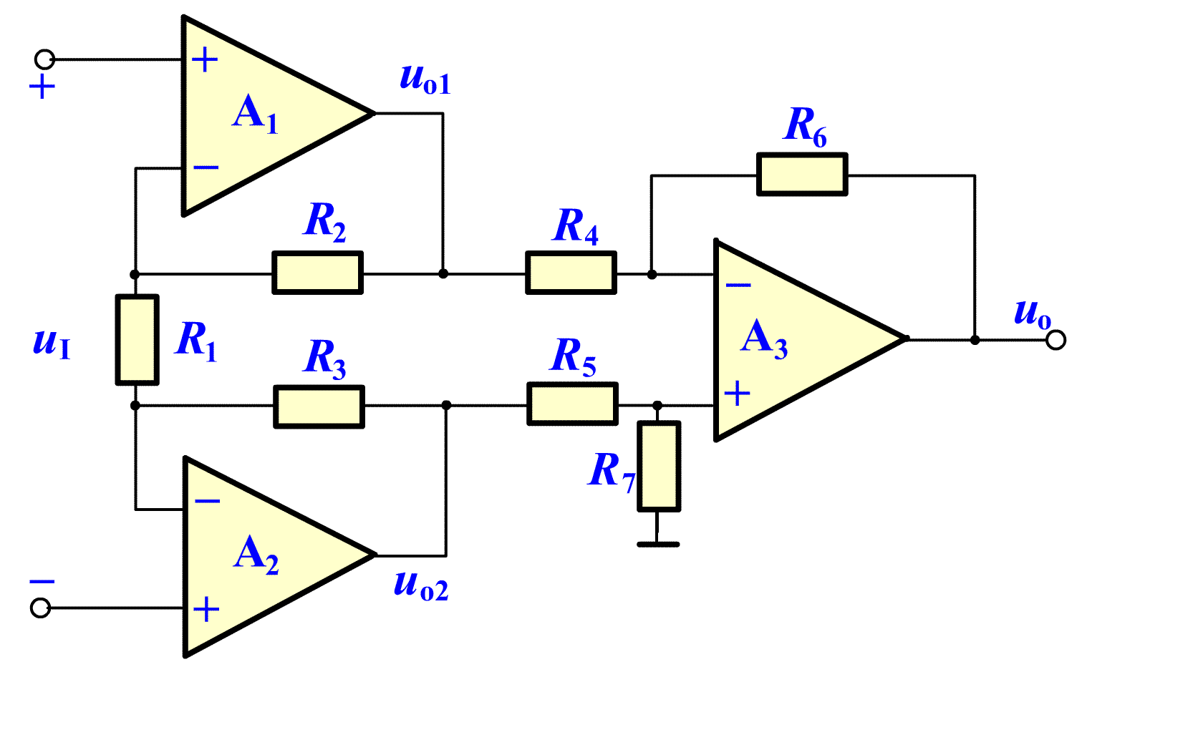
五 比例电路应用实例
两个放大级。结构对称的 A₁、A₂ 组成第一级，互相抵消漂移和失调。
A₃ 组成差分放大级，将差分输入转换为单端输出。
三运放数据放大器原理图
当加入差模信号 u_{I} 时，若 R₂ = R₃ ，则 R₁ 的中点为交流地电位，A₁、A₂ 的工作情况将如下页图中所示。

Slide 15
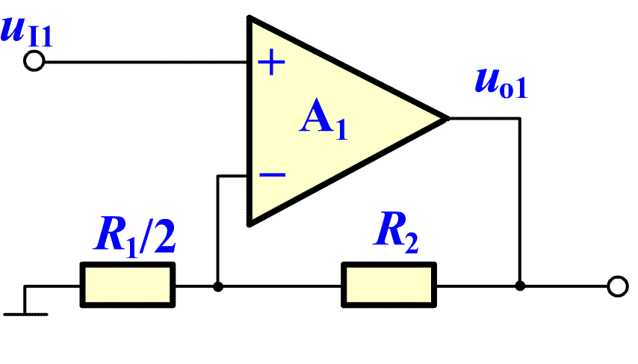
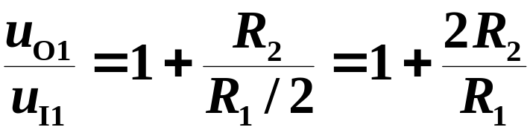
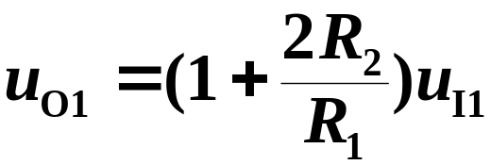
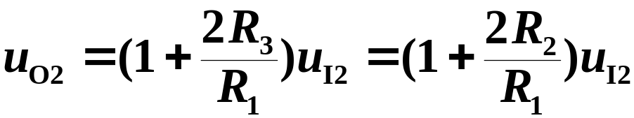
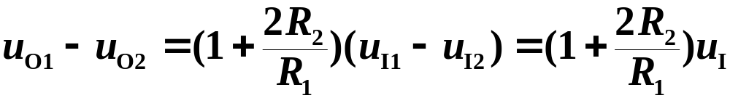
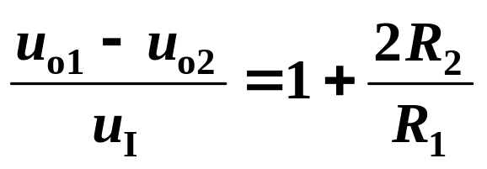
由同相比例运放的电压放大倍数公式，得
则
改变 R₁，即可调节放大倍数。
R₁ 开路时，得到单位增益。
同理
所以
则第一级电压放大倍数为：

Slide 16
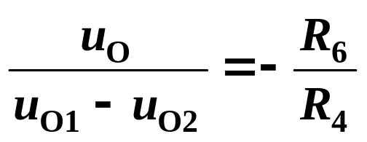
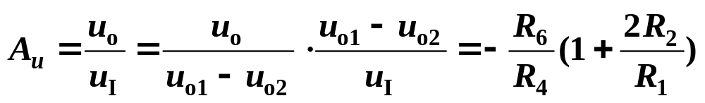
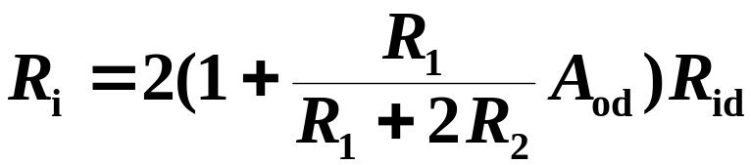
A₃ 为差分比例放大电路。
当 R₄ = R₅ ，R₆ = R₇ 时，得第二级的电压放大倍数为
所以总的电压放大倍数为
在电路参数对称的条件下，差模输入电阻等于两个同相比例电路的输入电阻之和

Slide 17
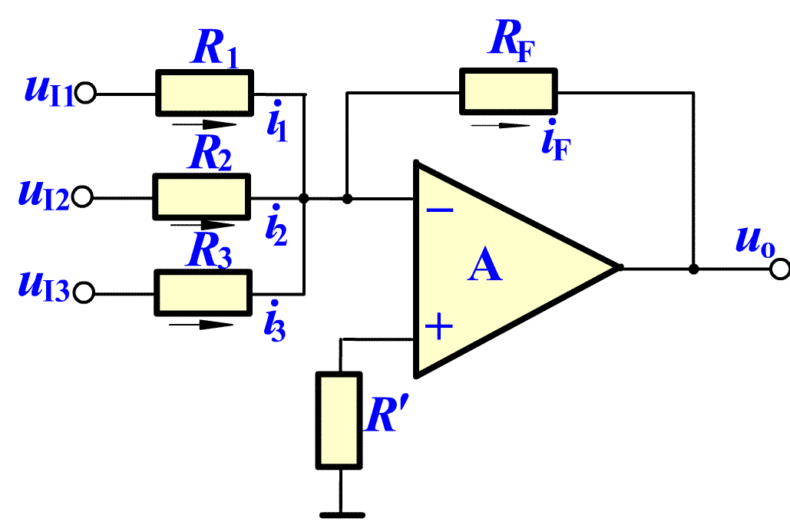
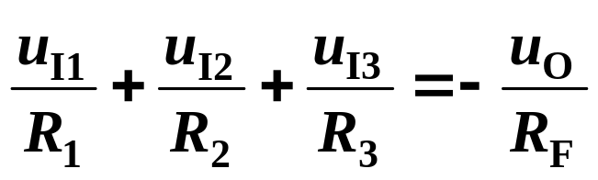
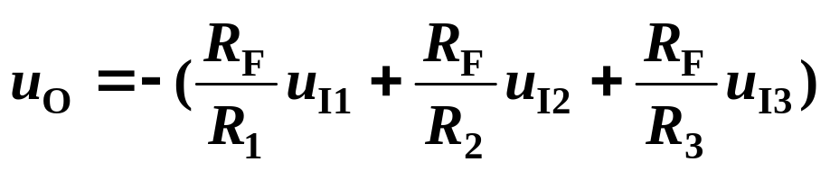
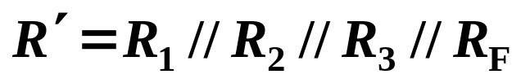
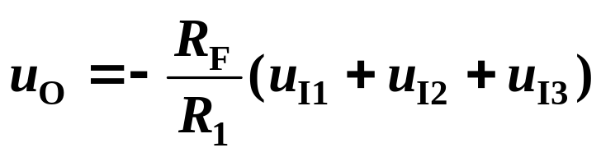
16.2.2 加减运算电路
一、求和运算电路。
1. 反相求和运算电路
由于“虚断”，i₋ = 0
所以：i₁ + i₂ + i₃ = i_{F}
又因“虚地”，u₋ = 0
所以：
当 R₁ = R₂ = R₃ = R 时，

Slide 18
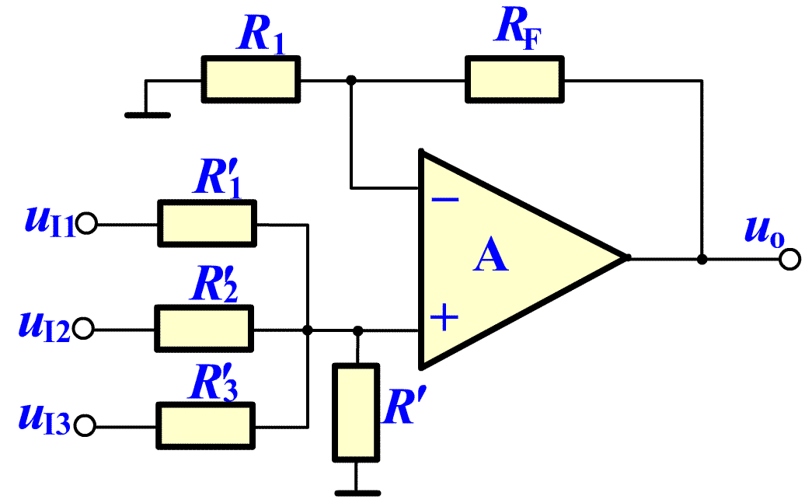
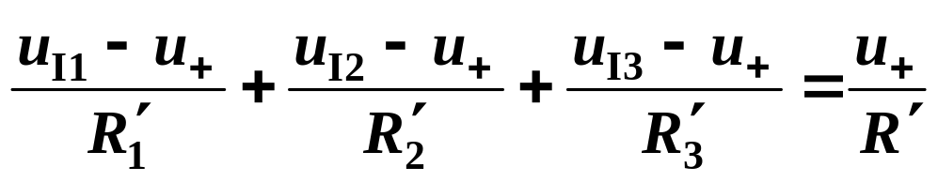
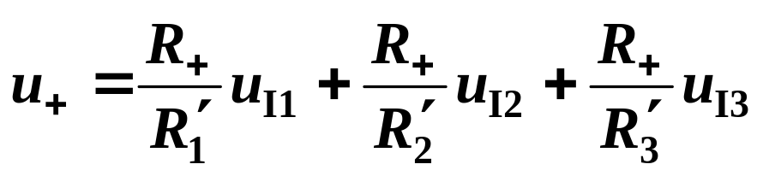
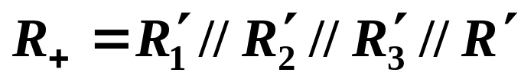
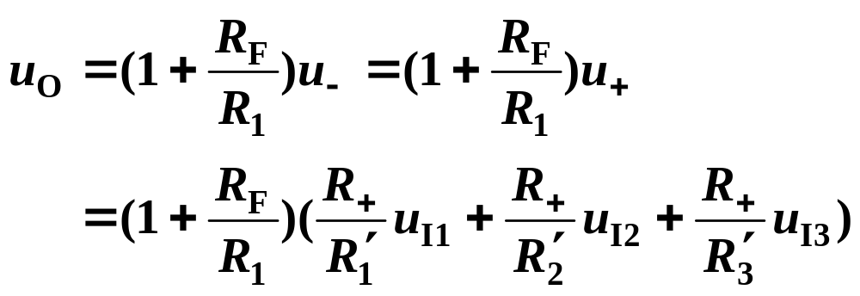
2 同相求和运算电路
由于“虚断”，i₊ = 0，所以：
其中：
由于“虚短”，u₊ = u₋
解得：

Slide 19
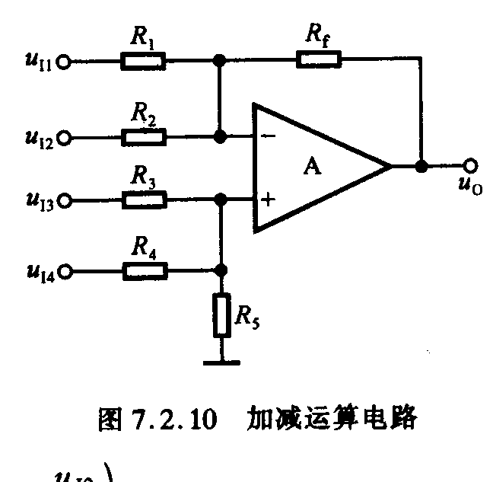
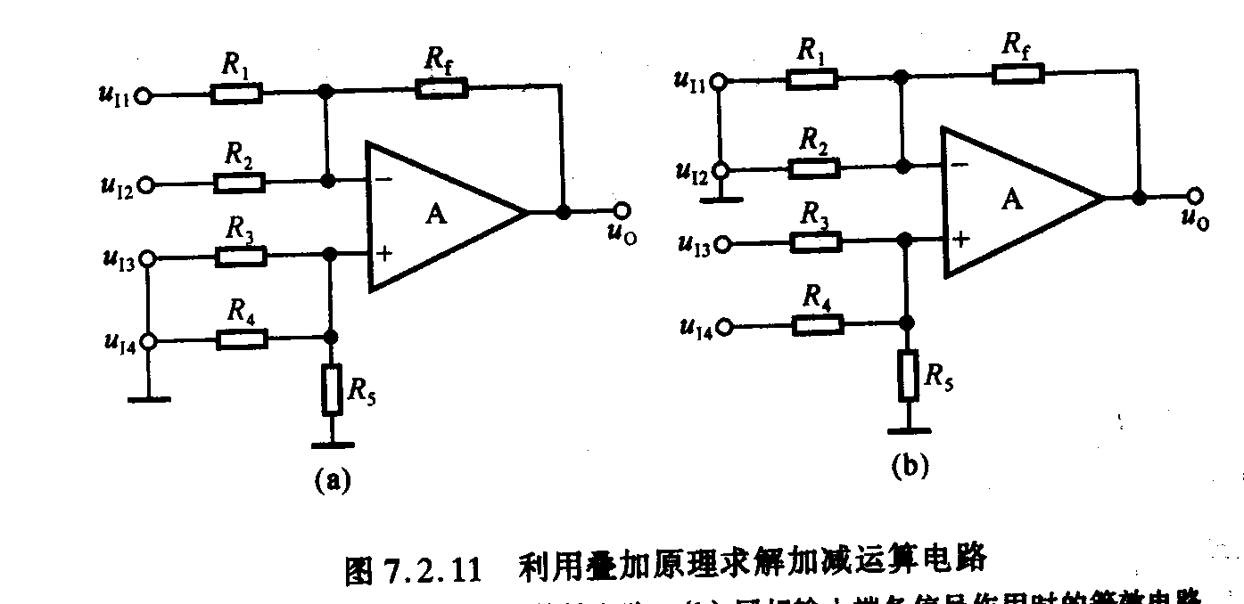
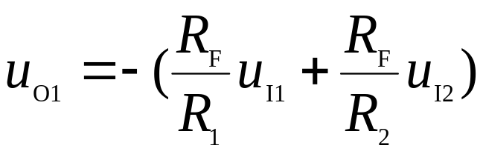
二、加减运算电路
利用叠加原理求解
图(a)为反相求和运算电路

Slide 20
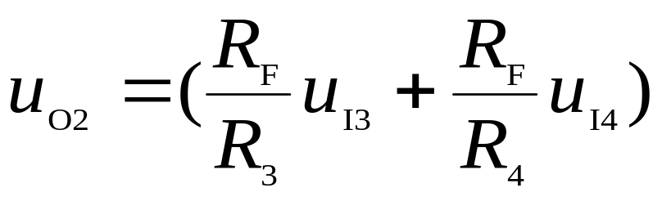



图(b)为同相求和运算电路
若R₁//R₂//R_{f}＝R₃//R₄//R₅
若电路只有二个输入，且参数对称
则
电路实现了对输入差模信号的比例运算
差分比例运算电路

Slide 21




改进电路图：高输入电阻差分比例运算电路
若R₁ = R_{F2}，R₃ = R_{F1}

Slide 22




例：用集成运放实现以下运算关系
解：

Slide 23




比较得：
选 R_{F1} = 20 kΩ，得： R₁ = 100 kΩ， R₃ = 15.4 kΩ；
选 R_{F2} = 100 kΩ，得： R₄ = 100 kΩ， R₂ = 10 kΩ。

Slide 24



16.2.3 积分运算电路和微分运算电路
一、积分运算电路
由于“虚地”，u₋ = 0，故
u_{O} = −u_{C}
由于“虚断”，i_{I} = i_{C} ，故
u_{I} = i_{I}R = i_{C}R
得：
τ = RC
——积分时间常数

Slide 25

积分电路的输入、输出波形
(一)输入电压为阶跃信号
u_{I}
U_{I}
当 t ≤ t₀ 时，u_{I} = 0， u_{O} = 0；
O
t
t₀
t₁
u_{O}
当 t₀ < t ≤ t₁ 时，
u_{I} = U_{I} = 常数，
O
t
即输出电压随时间而向负方向直线增长。
当 t > t₁ 时， u_{I} = 0，u_{o} 保持 t = t₁ 时的输出电压值不变。

Slide 26





(二)输入电压为正弦波
u_{I}
U_{m}
O
ωt
u_{O}
O
ωt
可见，输出电压的相位比输入电压的相位领先 90° 。因此，此时积分电路的作用是移相。
注意：为防止低频信号增益过大，常在电容上并联电阻。

Slide 27


二、微分运算电路
1.基本微分运算电路
由于“虚断”，i₋ = 0，故i_{C} = i_{R}
又由于“虚地”， u₊ = u₋ = 0
基本微分电路
可见，输出电压正比于输入电压对时间的微分。
微分电路的作用：
微分电路的作用有移相 功能。
实现波形变换，如将方波变成双向尖顶波。

Slide 28


2.实用微分运算电路
基本微分运算电路在输入信号时，集成运放内部的放大管会进入饱和或截止状态，以至于即使信号消失，管子还不能脱离原状态回到放大区，出现阻塞现象。
实用微分运算电路
微分电路输入、输出波形分析

Slide 29




比例积分运算电路-PI调节器
i_{f}
R_{F}
u_{c}
C_{F}
i₁
R₁
u_{i}
∞
-
-
+
A₁
+
+
u_{o}
R₂
PI调节器
C
i_{f}
R
u_{c}
C_{F}
比例微分运算电路-PD调节器
i₁
R₁
∞
u_{i}
-
-
+
A₁
+
+
u_{o}
R₂
PD调节器

Slide 30


比例、积分、微分运算电路---PID电路

